Slide 1
BringUP显示模块
Mark

Slide 2
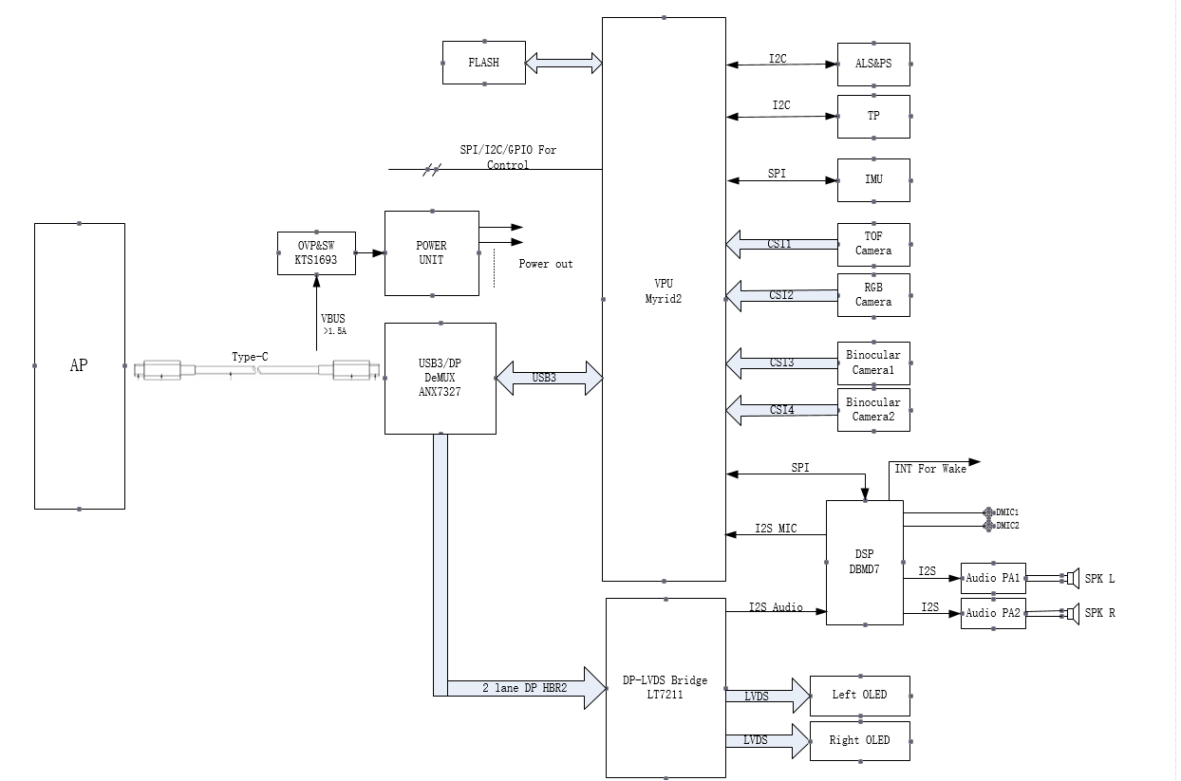
眼镜常用系统框架图

Slide 3
显示模块框架图
UFP
HOST
Type-C
Redriver
2L USB3
DeMUX
2L DP
bridge
2L MIPIor LVDS
Panel
2L DP
DFP
I2S
codec
I2S
audio PA
I2S
模拟
MIC
信号源端
传输端
信号处理
输出端
USB2.0
USB3.0
vpu(movdius)
控制器
Notes:
1. brige
- The LT7211B is a high performance Type-C/DP1.2 to LVDS chip for VR/Display application.
- DP-Display Port
2. deMux
- ANX7327是一款USB-PD v3.0端口控制器，具有集成的多路复用器，支持以高达10Gbps的数据速率进行交换。ANX7327支持高达的高速接口.
3. CPU (Intel MoVvidius Myriad 2 - MA2150)
- Movidius Myriad 2是一个视觉处理单元（VPU），可在不同目标应用中提供低功耗、高性能的视觉处理解决方案，其中包括嵌入式深度神经网络、位姿估计、3D深度感应、视觉惯性测距，以及手势/眼部跟踪.目前主要用于VR/AR产品。
4. CODEC 音频编码和译码
5. audio PA 音频功率放大器

Slide 4
信号源端
2line usb3.0 + 2line dp
4line
4line DP
DP 1.4
HBR3 8.1G bps 这个是1L的速率。
HBR2 6.4G bps
HBR1 4.8G bps
trasmition : timingxfps = 120HZx3800(H)x1980(v)=9Gbps
如果是2L可以共同分担这个9gbps数据，实际传输中，有一些空格帧，同时效率只有80%左右。2L和4L相当于视频传输的带宽。
TYPEC
4Line+usb2.0
HUP
usb2.0
VAC
UVC
bps 是指单位时间内传送的比特（bit）数，单位为bps
1gbs=1000mb/s
HBR3 传输线的规范 本公司的产品，目前是2lineDP 和 2lineUSB3.0。两个眼镜，一个眼镜对应一路DP。USB3.0和2.0 用于传输slam和camera数据。有的时候，USB2.0还可以用于传输audio信号
硬件上，USB2.0 和USB3.0通道都有，实际枚举中，优先枚举U3，如果枚举不成功，就枚举成USB2.0 。

Slide 5
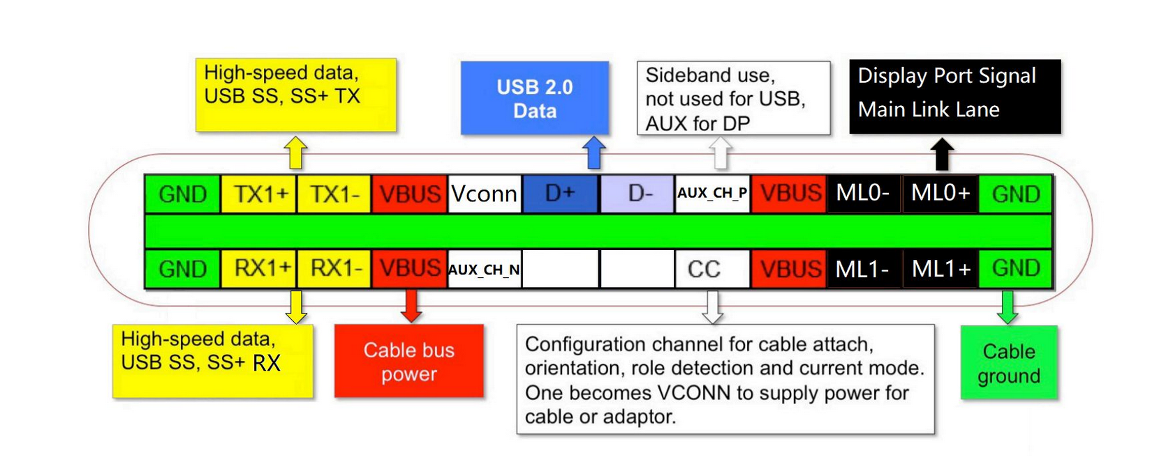
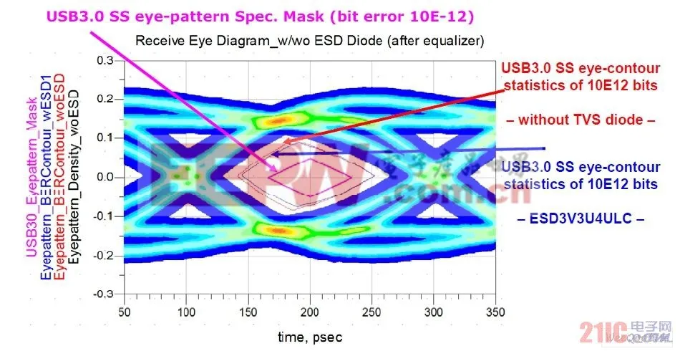
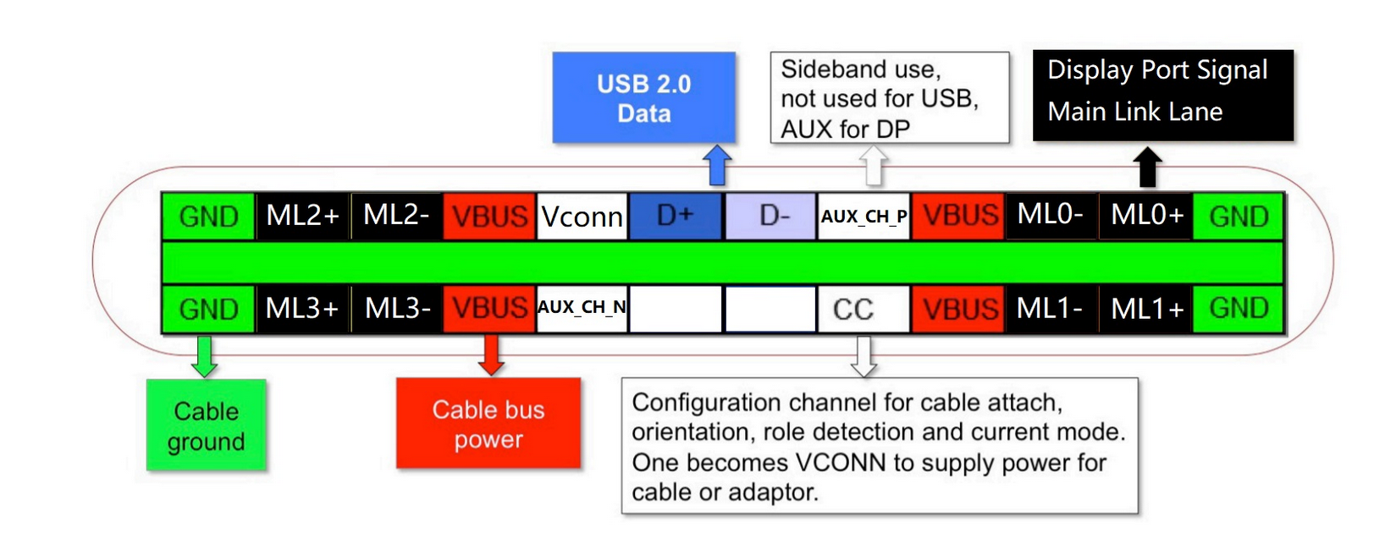
USB-typec 传输问题，由于type-c传输差分信号，redriver对信号增益，目前在代码中，使用的PTN3605。虽然DP和USB传输的都是眼图，但是正负幅值不一样，所以需要区分正反，以及类型。
当前TYPEC包含DP信号和USB3.0信号，所以需要对DP信号和USB3.0分别设置增益。
(1)需要设置正插和反插
(2)DP信号和U3分别设置增益

Slide 6
DISPLAY
可以省掉
MIPI or LVDS
USB
DP
DP1.4
redriver
demux
brige
光机
PC
835/845 VIDEO BOX
PHONE
PTN3605
ANX7327
LT7xxx
多种选择
（1）显示模块组成如上，当然还包括主控芯片，VPU在这里主要是芯片上电时序的控制，芯片的setting
（2）redriver和demux可以省掉，对于USB和DP分开传输的项目，如大鹏项目。
Notes:
1. LVDS接口只用于传输视频数据，MIPI DSI不仅能够传输视频数据，还能传输控制指令；

Slide 7
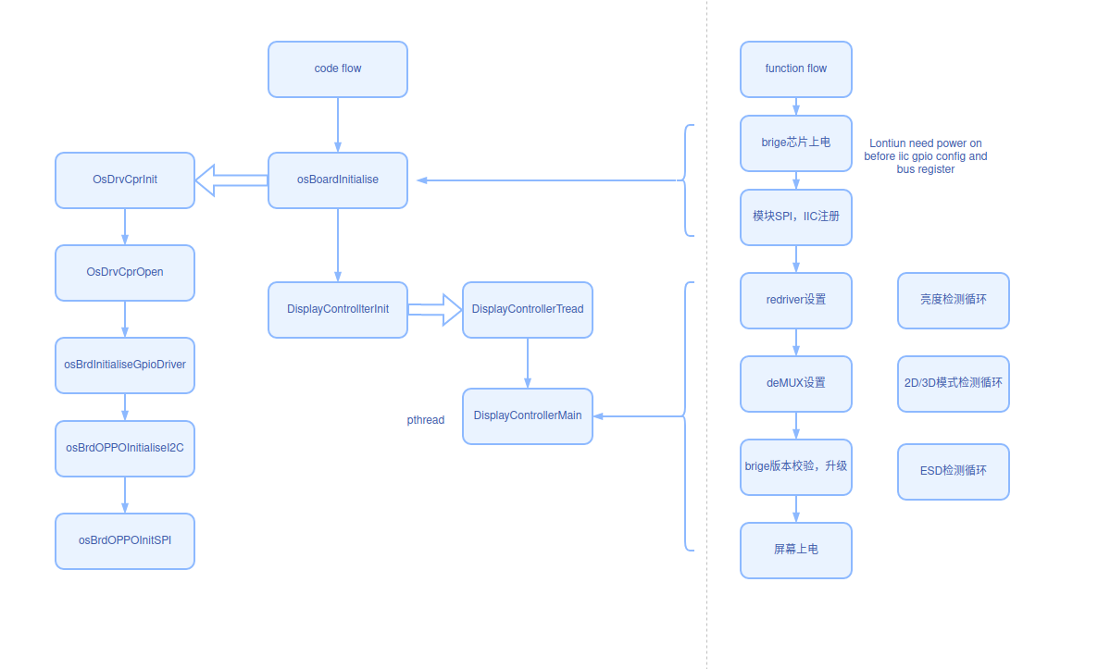
显示模块软件结构

Slide 8
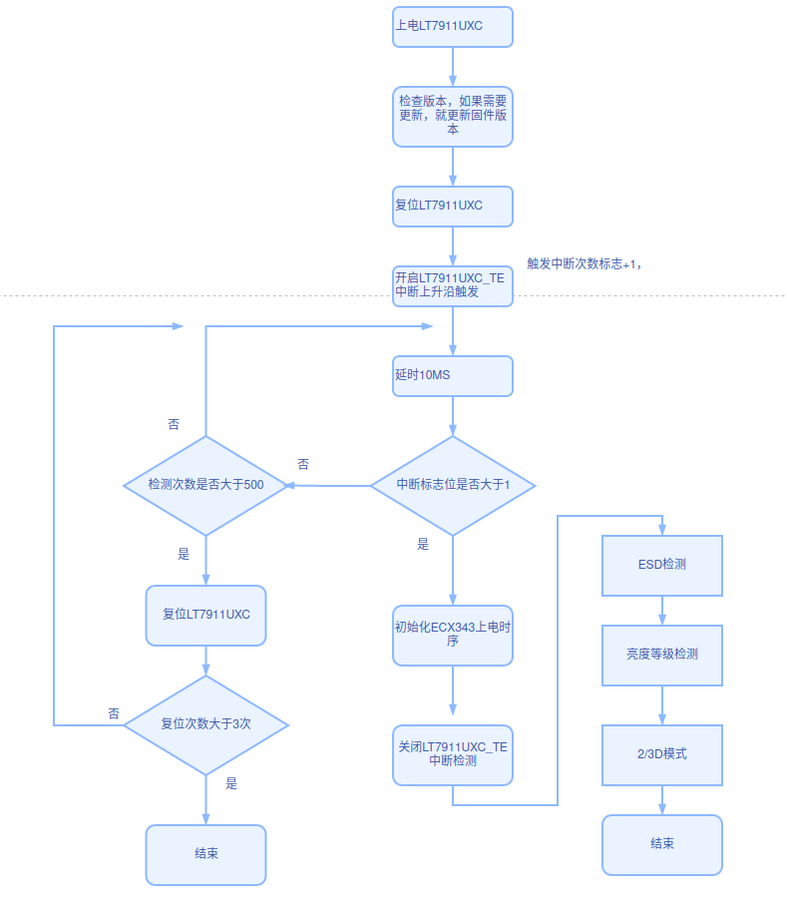
brige的Triaing过程
1.龙讯的芯片，上电复位会跟信号源端做一个握手，如果有demux，正握手时间会是2s左右，7211项目上，可以通过7211的TE引脚是否有脉冲信号，获得握手成功与否。然后再去开屏。这里需要对panel下DSI指令,需要看项目，demokit的是LVDS，所以不下DSI指令。
2.龙讯的7911uxd芯片，解析出来的是mipi DSI。会自己对penal下DSI指令，所以在大鹏项目，panel上电需要在龙讯芯片复位后，1s内，因为龙讯是1s过后下DSI指令。

Slide 9
ADUIO
DP
I2S
I2S
模拟音频
TYPC
brige
codec
AUDIO PA
SPK
PC
835/845 VIDEO BOX
PHONE
LT7911x
RT5670
音频功率放大器
（1）在大鹏的项目中，音频信号，融合在DP信号中，通过brige7911转换出来I2S信号给codec -->SPK
（2）非E34R:音频UAC--》movidusi2s信号-->codec -->SPK
USB2.0
AUDIO PA
模拟音频
USB
SPK
（1）TYPE-C接口，在E34R中，使用USB2.0作为音频的传输通道。
（2）E34R:音频UAC --》USB audio PA数模转换,放大-->SPK.
Notes:
I2S(Inter-IC Sound)总线有时候也写作 IIS，I2S 是飞利浦公司提出的一种用于数字音频设备之间进行音频数据传输的总线。和 I2C、SPI 这些常见的通信协议一样，I2S 总线用于主控制器和音频 CODEC 芯片之间传输音频数据。因此，要想使用 I2S 协议，主控制器和音频 CODEC 都得支持 I2S 协议。

Slide 10
MIC
I2S
模拟信号
USB or type-c
UAC
VPU
codec
MIC
PC
835/845 VIDEO BOX
PHONE
MA2X8X
RT5670
麦克风
（5）MIC麦克风输入模拟信号--》codeci2s信号--》movidus->UAC协议给DFP

Slide 11
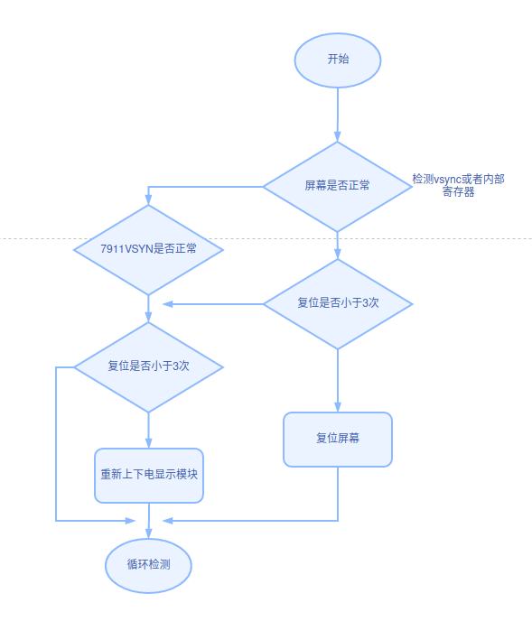
静电检测
1.BRIGE模块
主要是龙讯芯片，7911VSYNC信号，为每一帧视频同步信号脉冲，如果没有就表示没有视频信号了接方法。
2.光机模块
光机模块，有道光机会有VYSNC信号，有的光机没有直接读光机内部寄存器来判断。
3.ESD复位等级
ESD可以划分为低中高等级，低级对光机复位，中级是龙讯复位，高级是对CPU重启。目前只是没有做CPU重启。

Slide 12
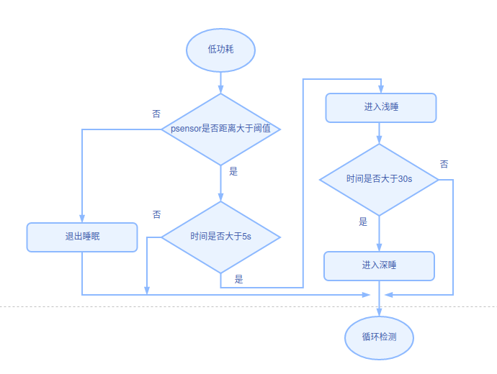
模块低功耗
低功耗分深睡，中睡，浅睡三个等级，显示模块，目前只有两个等级，深睡和浅睡
（1）浅睡：显示屏幕。进入睡眠模式
（2）深睡：整个显示模块下电（屏幕和龙讯下电），audio模块下电。

